Slide 1


Gestión educativa en la ciudad del aprendizaje
JOSE ALBERTO MORENO VILLAMIL
Secretario de Educación de Tunja

Slide 2






Gestión Educativa en la ciudad del aprendizaje
Tunja, la capital que Nos Une 2020 - 2023
Plan de desarrollo
Alternancia
Plan Educativo
Municipal
Construcción colectiva del Plan de desarrollo Tunja la Capital que Nos Une – Ciudad del conocimiento
Educación híbrida
Medidas de Bioseguridad
Primer lugar Pruebas Saber
Disminución deserción
Plan padrino - Aliados 10
Actualización de la política pública de educación
Continuidad ciudad del aprendizaje
2019
2020
2020
2021
2022
2023
Transición de
administración
Pandemia – Tunja Ciudad del Aprendizaje
Pospandemia
2016
2019
Educación Inicial
Acceso y Permanencia
Tecnología y Robótica
SIEDU
PTA - Evaluar para avanzar
Sanción MEN
Situación de recursos
Continuidad de procesos educativos exitosos
Visión Nuevo Gobierno
PAE en casa
Educación remota
PC para estudiantes
Fondo Municipal
Cambio de paradigmas
Cambios de Planeación

Slide 3
Gestión Educativa en la ciudad del aprendizaje
Tunja, la capital que Nos Une 2020 - 2023
Transición de administración
Segundo semestre de 2019
  Sanción MEN:
  Resolución No. 4278 de 20 de noviembre de 2019: Suspensión de giros de los recursos de la participación de Educación del SGP correspondientes a la asignación para calidad.
  Continuidad de procesos educativos exitosos
Fortalecimiento del bilingüismo
Tecnologías al aula
Actualización docente
Alimentación Escolar
Ambientes escolares
Plan Municipal de lectura
Primer semestre de 2020
  Levantamiento de sanción.
  Resolución 1047 del 28 de abril de 2020: Levantamiento total de la medida correctiva de suspensión del Sistema General de Participaciones correspondientes a la asignación para Calidad
  Visión de la administración: Tunja ingresa en la Red Mundial de Ciudades del aprendizaje de la UNESCO
Compartir ideas con otras ciudades, en la búsqueda de soluciones a problemas
Apoyar el logro de los objetivos de Desarrollo Sostenible (ODS)
Plan de Desarrollo Municipal

Slide 4

Gestión Educativa en la ciudad del aprendizaje
Tunja, la capital que Nos Une 2020 - 2023
Plan de Desarrollo de Tunja
PILARES ESTRATÉGICOS
PILARES TRANSVERSALES
I. NOS UNE EL AMBIENTE NATURAL Y CONSTRUIDO
II. NOS UNE LA MOVILIDAD
III. NOS UNE EL EMPRENDIMIENTO, LA INNOVACIÓN Y EL DESARROLLO ECONÓMICO
IV. NOS UNE EL EMPLEO
VI. NOS UNE LA SALUD Y VITALIDAD
V. NOS UNE UNA SOCIEDAD JUSTA, INCLUYENTE Y EDUCADA
VII. GOBERNANZA TERRITORIAL

Slide 5

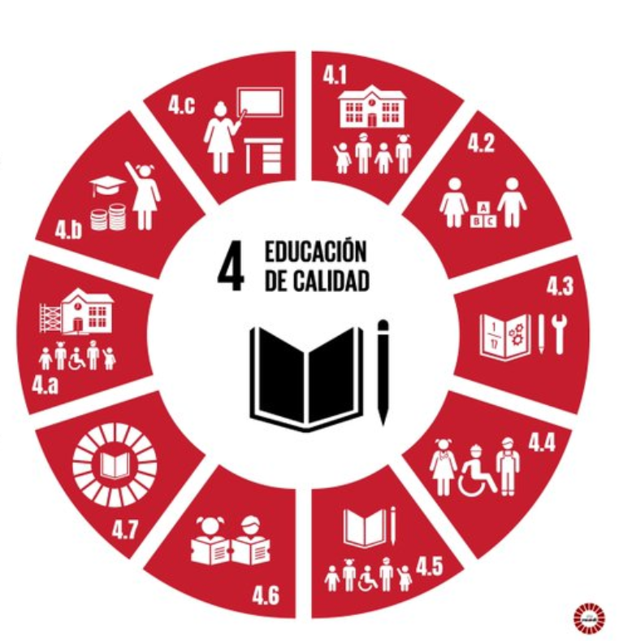
Gestión Educativa en la ciudad del aprendizaje
Tunja, la capital que Nos Une 2020 - 2023
Plan de Desarrollo de Tunja
Tunja, territorio de innovación
  Ciencia, Tecnología e Innovación
  Docentes formados en Ciencia, Tecnología e Innovación
  Reconocimiento a Tunja como Ciudad del Aprendizaje
    UNESCO incorpora a Tunja en la Red Mundial de Ciudades del aprendizaje
  Asistencia técnica en innovación educativa
    Plataforma SIEDU
    Fomento a semilleros de investigación
  Conectividad y/o equipos tecnológicos para Instituciones Educativas Oficiales
III. NOS UNE EL EMPRENDIMIENTO, LA INNOVACIÓN Y EL DESARROLLO ECONÓMICO

Slide 6

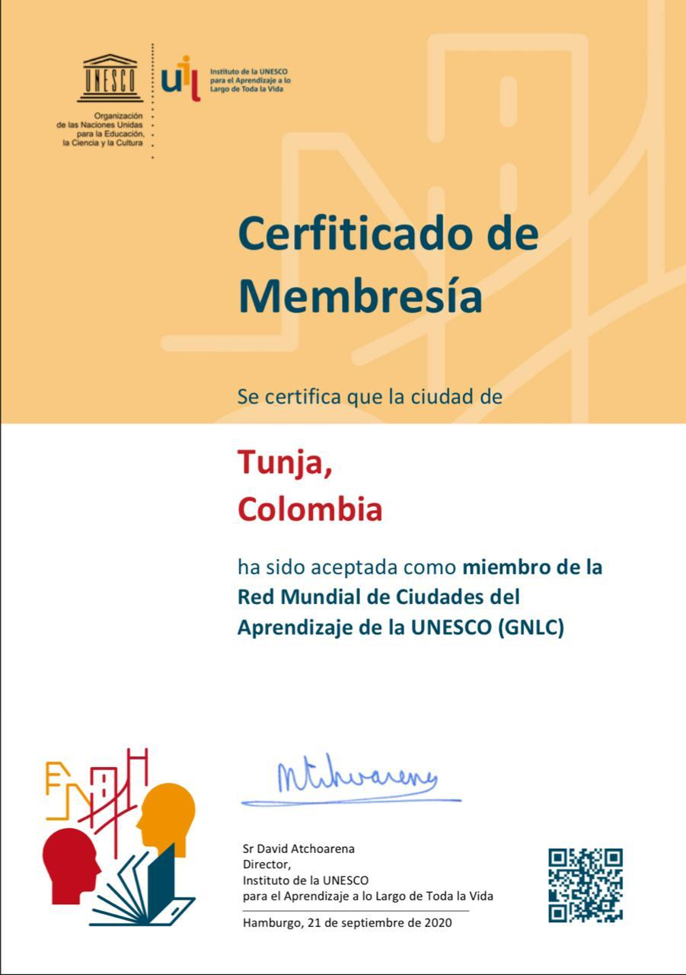
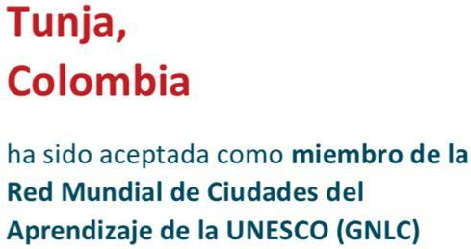
Gestión Educativa en la ciudad del aprendizaje
Tunja, la capital que Nos Une 2020 - 2023
Tunja Ciudad del Aprendizaje
Eje de la gestión educativa
La UNESCO califica una urbe como Ciudad del aprendizaje cuando cumple con políticas y prácticas efectivas en pro de una educación inclusiva, de calidad y con equidad. Así, Tunja es una ciudad que:
Moviliza recursos para la promoción de un aprendizaje inclusivo desde la educación básica hasta la superior.
Revitaliza el aprendizaje en las familias y las comunidades.
Facilita el aprendizaje para y en el lugar de trabajo.
Amplía el uso de tecnologías modernas para el aprendizaje.
Mejora la calidad y excelencia en el aprendizaje.
Fomenta una cultura de aprendizaje durante toda la vida de sus ciudadanos.

Slide 7
Gestión Educativa en la ciudad del aprendizaje
Tunja, la capital que Nos Une 2020 - 2023
Tunja Ciudad del Aprendizaje
Actividades desarrolladas
En desarrollo de los compromisos y labores inherentes a la pertenencia a la Red Mundial de Ciudades del Aprendizaje, la Secretaría Municipal de Tunja ha realizado las siguientes gestiones:
Se sostienen reuniones con los clúster de Planeación y de Desarrollo Sostenible.
Clúster de Planeación: se establece la forma en que se efectuarán las sesiones con las demás ciudades de la Red
Clúster de Desarrollo Sostenible: coordinado por la ciudad de Mérida, se focalizaron los términos y objetivos principales
Se hace presentación en reunión del 22 de septiembre con ciudades de Perú y Chile.

Slide 8
Gestión Educativa en la ciudad del aprendizaje
Tunja, la capital que Nos Une 2020 - 2023
Tunja Ciudad del Aprendizaje
Actividades desarrolladas
Como epicentro de la actividad académica regional y nacional, la ciudad ha realizado los siguientes eventos:
Eventos realizados
Encuentro internacional de prácticas pedagógicas y culturales.
Encuentro Nacional de docentes de apoyo
Foro Educativo Municipal. Cierre de brechas de aprendizajes.
Escuelas de padres de familias
VI Encuentro nacional de escuelas normales superiores. Experiencias significativas en torno al patrimonio histórico educativo de las Escuelas Normales
Aliados 10: Apuestas y nuevas estrategias

Slide 9
Gestión Educativa en la ciudad del aprendizaje
Tunja, la capital que Nos Une 2020 - 2023
Tunja Ciudad del Aprendizaje
Actividades desarrolladas
Como epicentro de la actividad académica regional y nacional, la ciudad ha realizado los siguientes eventos:
Eventos en curso
Foro Posconflicto, con presencia de la JEP
Encuentro Juvenil de Robótica Educativa
Jornadas de Prevención e Identificación del Trabajo Infantil
Venga pa´ca sumerce y le echo un cuento
Investigación sobre relaciones parentales positivas

Slide 10
Gestión Educativa en la ciudad del aprendizaje
Tunja, la capital que Nos Une 2020 - 2023
Tunja Ciudad del Aprendizaje
Retos
Como perspectiva para dar continuidad a las acciones desarrolladas se tiene los siguientes retos:
Acciones para dar continuidad
Dar cumplimiento a los compromisos adquiridos en el marco de la Red Mundial de Ciudades del Aprendizaje.
Superar y mejorar los índices de inclusión.
Promover el uso de la robótica desde la innovación educativa.
Mantener a Tunja a través de escenarios de globalización.
Construir y fortalecer la triada Educación, Tecnología e Innovación.
Fortalecer aún más las competencias comunicativas en un segundo idioma

Slide 11
Gestión Educativa en la ciudad del aprendizaje
Tunja, la capital que Nos Une 2020 - 2023
Plan de Desarrollo de Tunja
III. NOS UNE EL EMPRENDIMIENTO, LA INNOVACIÓN Y EL DESARROLLO ECONÓMICO
P_03.072. Docentes beneficiados CTeI
P_03.073. Reconocimientos a Tunja como Ciudad del Aprendizaje
Docentes capacitados en áreas de tecnología e innovación para mejorar sus conocimientos en herramientas tecnológicas, fortalecer el uso de la tecnología, las competencias del siglo XXI, el enfoque educativo STEM y la cultura Maker en la educación.
2020 Tunja recibe el CERTIFICADO DE MEMBRESIA de la UNESCO y entra a ser parte de las 230 ciudades que pertenecen a la Red Mundial de Ciudades del Aprendizaje. Se han realizado dos encuentros donde se comparten experiencias en educación.
P_03.075. IEO con conectividad y/o equipos tecnológicos
P_03.074. Instituciones educativas asistidas técnicamente en innovación educativa
Instituciones educativas Oficiales con asistencia técnica en concetividad e internent en las aulas e incorporación a los semilleros de investigacion y desarrollo de la robotica
Las 12 IEO con servicio de internet en aulas de informática
1100 equipos de cómputo fueron gestionados con CPE asignados a IEO
6.565 SIM card (plan de datos y de voz) entregadas a estudiantes
1.039 equipos portátiles para estudiantes de las sedes rurales de las IEO Rural del Sur y Gustavo Rojas Pinilla

Slide 12
Gestión Educativa en la ciudad del aprendizaje
Tunja, la capital que Nos Une 2020 - 2023
Plan de Desarrollo de Tunja
Tunja, ciudad del conocimiento
  Nos une la educación
  Mejoramiento de la Calidad educativa
  Implementar el nivel preescolar en el marco de la atención integral
  Capacitación en Educación inicial
  Mejoramiento de las capacidades de Docentes de Educación Inicial, preescolar, básica y media
  Estrategias de calidad
  Acceso a Educación Inicial, preescolar, básica y media
  Fortalecimiento de un segundo idioma.
  Educación media y superior
  Articulación con el sector productivo
  Acceso a la Educación Superior
V. NOS UNE UNA SOCIEDAD JUSTA, INCLUYENTE Y EDUCADA

Slide 13
Gestión Educativa en la ciudad del aprendizaje
Tunja, la capital que Nos Une 2020 - 2023
Plan de Desarrollo de Tunja
V. NOS UNE UNA SOCIEDAD JUSTA, INCLUYENTE Y EDUCADA
  Mejoramiento de la Calidad educativa
P_05.110. Instituciones educativas oficiales que implementan el nivel preescolar en el marco de la atención integral
P_05.111 Docentes y agentes capacitados en Educación inicial
Jornadas de Atencion Integral a 7 IEO con actividades en literatura infantil (cuentos y leyendas de Tunja), Salud, (vacunación, tamizaje nutricional, valoración visual, odontológica) Lúdica (títeres y jornadas de recreación y deporte)
Docentes capacitados en: esquema de alternancia y prácticas de bioseguridad, herramientas virtuales red de bibliotecas del banco de la República, referentes de educación inicial (política de primera infancia, transiciones armónicas, componentes, fortalecimiento curricular y trayectorias educativas completas.
P_05.114. Docentes y agentes educativos de preescolar, básica y media beneficiados con estrategias de mejoramiento de sus capacidades
Capacitacion a docentes en temas como: inclusión y atención a la diversidad, habilidades científicas, educación inclusiva, estrategias y metodologías flexibles

Slide 14
Gestión Educativa en la ciudad del aprendizaje
Tunja, la capital que Nos Une 2020 - 2023
Plan de Desarrollo de Tunja
V. NOS UNE UNA SOCIEDAD JUSTA, INCLUYENTE Y EDUCADA
  Mejoramiento de la Calidad educativa
P_05.117. Estrategias de calidad evaluadas
P_05.121. Personas con acceso a la Educación Inicial, preescolar, básica y media
Evaluación de estrategias de calidad: PTA, Aliados 10, Proyectos Pedagógicos, PRAES, Plan de Lectura y Escritura, Foro Educativo Municipal, Experiencias significativas, Baúl de Mariangel, Evaluar para avanzar, Jornada Unica
Cobertura de 19,693 estudiantes en las 12 IEO de los cuales: 7,616 están en jornada única; 1052 son de nacionalidad venezolana, 283 victimas del conflicto armado, 599 con discapacidad, 617 con apoyo académico especial y 160 con trastornos específicos.
P_05.112. Instituciones educativas fortalecidas en un segundo idioma.
Talleres de mejoramiento de las competencias comunicaticas en segundo idioma: curso de formación en inglés (formación virtual con el SENA) Inmersion en Ingles, clubes de conversación Talkativ-E y conferencias programadas por el MEN

Slide 15
Gestión Educativa en la ciudad del aprendizaje
Tunja, la capital que Nos Une 2020 - 2023
Plan de Desarrollo de Tunja
V. NOS UNE UNA SOCIEDAD JUSTA, INCLUYENTE Y EDUCADA
  Educación Media y Superior
P_05.113. Programas y proyectos articulados con el sector productivo
P_05.124. Estudiantes de grado 11 con acceso a la Educación Superior Generación E
Articulación con UPTC y SENA: Oferta a estudiantes de 10° y 11° de 22 programas de doble titulación en competencias de formación laboral.
Divulgación del programa Generación E: exploración en la base de datos del ICFES identificando que 15 estudiantes accedieron al programa generación E - Componente Excelencia

Slide 16
Gestión Educativa en la ciudad del aprendizaje
Tunja, la capital que Nos Une 2020 - 2023
Plan de Desarrollo de Tunja
Pilar V. Nos une una sociedad justa, incluyente y educada
Tunja, ciudad del conocimiento
  Nos une la educación
  Relacionamiento con la comunidad educativa
  Escuelas de padres.
  Servicio de asistencia psicosocial
  Evaluar para mejorar
  Evaluación de la permanencia en la educación
  Pruebas de calidad educativa
  Garantizar el acceso y permanencia
  Mejoramiento de sedes educativas
  Dotación de Ambientes de Aprendizaje
  Alimentación escolar
  Transporte escolar
  Gestión administrativa
  Oportunidad y efectividad.
V. NOS UNE UNA SOCIEDAD JUSTA, INCLUYENTE Y EDUCADA

Slide 17
Gestión Educativa en la ciudad del aprendizaje
Tunja, la capital que Nos Une 2020 - 2023
Plan de Desarrollo de Tunja
V. NOS UNE UNA SOCIEDAD JUSTA, INCLUYENTE Y EDUCADA
  Relacionamiento con la comunidad educativa
P_05.118. Escuelas de padres apoyadas
P_05.119. Personas atendidas - servicio de asistencia psicosocial
Sesiones de trabajo con las IEO para el reforzamiento del vínculo familiar y su corresponsabilidad con el proceso educativo de los niños, niñas, adolescentes y jóvenes para inculcar pautas de crianza sin uso de la violencia
P_05.132. Estudiantes con estrategias en educación inclusiva
Estudiantes y docentes han recibido asistencia en temas de salud mental; Jornadas escolares complementarias (Talleres de música, ajedrez, baloncesto, voleibol, plastilina, pintura, danzas, lecto escritura, refuerzo, matemáticas; Estrategia de salud mental en casa.
P_05.173. Establecimientos educativos beneficiados - Catedra de Paz
Cobertura de 599 estudiantes con discapacidad, 617 estudiantes con apoyo académico especial y 160 estudiantes con trastornos específicos de las 12 IEO, en total 1508 estudiantes han sido atendidos con estrategias de educación inclusiva
5 Instituciones educativas Participan en el proyecto transversal catedra de la paz: Mundo de Creaciones, Liceo Latinoamericano, Gimnasio Manuela Beltrán, Colegio Pedagógico Mundo Informativo, America School Saint Frances, desarrollando diversas actividades pedagógicas

Slide 18
Gestión Educativa en la ciudad del aprendizaje
Tunja, la capital que Nos Une 2020 - 2023
Plan de Desarrollo de Tunja
V. NOS UNE UNA SOCIEDAD JUSTA, INCLUYENTE Y EDUCADA
  Evaluar para mejorar
P_05.120. Documentos sobre evaluación de permanencia en la educación
P_05.116. Estudiantes evaluados con pruebas de calidad educativa
Se desarrollan 2 Documentos de análisis de la permanencia escolar durante el primer y segundo semestre de cada año en donde se muestra las cifras y análisis completo del proceso de cobertura educativa en la Entidad territorial, verificando la eficiencia del proceso de matrícula en las Instituciones Educativas de Tunja
1548 Estudiantes de grado 11 de las 14 IEO presentan pruebas saber 11 en 2021. Informe con estadísticas descriptivas e históricos de los resultados

Slide 19
Gestión Educativa en la ciudad del aprendizaje
Tunja, la capital que Nos Une 2020 - 2023
Plan de Desarrollo de Tunja
V. NOS UNE UNA SOCIEDAD JUSTA, INCLUYENTE Y EDUCADA
  Garantizar el acceso y permanencia
P_05.109. Sedes dotadas con menaje y equipos de cocina
Dotacion de menaje y utensilios de cocina para las Instituciones educativas oficiales de Tunja:
Rural del Sur
Normal Santiago de Tunja
Silvino Rodríguez
Libertador Simón Bolívar
Gustavo Rojas Pinilla
P_05.108. Sedes educativas mejoradas
P_05.115. Ambientes de aprendizaje dotados
Mantenimiento de restaurante escolar, mejoramiento de infraestructura y construcción de aulas con el apoyo del MEN y gestión con FFIE. Análisis de riesgos de infraestructura
P_05.122. Beneficiarios de la alimentación escolar
Dotación de 13 ambientes de aprendizaje con kits de sonido y música, kit grafica plástica y visual y kit de cuerpo movimiento y expresión dramática. Dotacion de salas de lectura y laboratorios
18,850 estudiantes de las 12 IEO fueron beneficiados con suministro del complemento alimentario a través del programa de alimentación escolar desde el primer día calendario 2022
  P_05.123. Beneficiarios de transporte escolar
Transferencia a las IEO para la prestacion del servicio de transporte escolar beneficiando a 946 estudiantes de las I.E Silvino Rodriguez, Antonio José Sandoval, Gustavo Rojas Pinilla y la I.E Rural del Sur con una inversión de 600 millones de pesos

Slide 20
Gestión Educativa en la ciudad del aprendizaje
Tunja, la capital que Nos Une 2020 - 2023
Plan de Desarrollo de Tunja
V. NOS UNE UNA SOCIEDAD JUSTA, INCLUYENTE Y EDUCADA
  Gestión administrativa
P_05.125. Actividades realizadas con oportunidad y efectividad
Se avanza en un 70% en las actividades de gestión administrativa de las áreas de Talento Humano, Inspección y Vigilancia, Presupuesto, Cobertura, TICS, Calidad, Inclusión, Planeación Educativa y despacho del Secretario

Slide 21
Gestión Educativa en la ciudad del aprendizaje
Tunja, la capital que Nos Une 2020 - 2023
Plan de Desarrollo de Tunja
  Cobertura
MATRICULA POR GRADOS SEGÚN SECTOR
TASA DESERCIÓN INTRA ANUAL SECTOR OFICIAL GRADOS 0 A 11

Slide 22
Gestión Educativa en la ciudad del aprendizaje
Tunja, la capital que Nos Une 2020 - 2023
Plan de Desarrollo de Tunja
  Desafíos
Articulación con el Plan Nacional de Desarrollo 2022 – 2026
Articulación con el Plan Nacional Decenal de Educación 2016 – 2026
Elaboración participativa de la Política Pública de Educación para la ciudad de Tunja
Cierre de las brechas educativas entre el sector oficial y no oficial
Estrategias en Salud mental para la comunidad educativa
Inversión de los recursos del Fondo Educativo Municipal
Incorporar Talento Humano de alta calidad y reorganizar la estructura y los procesos

Slide 23
Gestión Educativa en la ciudad del aprendizaje
Tunja, la capital que Nos Une 2020 - 2023
Plan de Desarrollo de Tunja
  Conclusiones
El ejercicio de la gestión educativa en la ciudad del aprendizaje, está conformado por una serie de situaciones y factores asociados como:
El aprendizaje continuo
  Acopio y sistematización de grandes volúmenes de información
El manejo de la incertidumbre
  Asimilar en corto tiempo cambios que son generados interna y externamente
El liderazgo y la autonomía
  Organizar las actividades y promover una interdependencia basada en la autonomía
El aprovechamiento óptimo de recursos
  Conseguir y emplear de manera efectiva los recursos y la infraestructura disponible
Innovación y transformación
  Generar escenarios de cambio que incorporen nuevas prácticas y la gestión del conocimiento con el uso de las TIC

Slide 24



INVITACION
Tunja, Cuna y pilar de la educación

